Slide 1
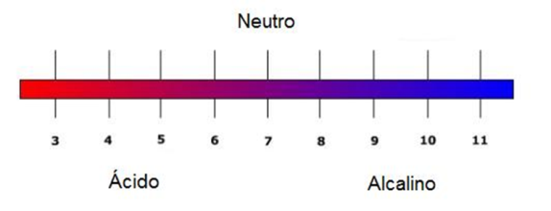
حوامض او قواعد
كوكبنا
pH
إجراء إعداد الدلائل
ملاحظة: يمكن الحصول على الأزرق بروموثيمول في تقريبا جميع المتاجر التي تبيع المنتجات لأحواض السمك المياه العذبة. يستخدم بروموثيمول الأزرق m-Cresol الأرجواني لعينات من مياه البحر.
ا. أذب 0.1 غرام من الأزرق بروموثيمول في 16 مل من 0.01 هيدروكسيد الصوديوم هيدروكسيد الصوديوم. (NaOH)
2. بمجرد أن يذوب ، أضف ببطء 234 مل من الماء (المقطر ، إن أمكن).
3. يخزن في درجة حرارة الغرفة
ميتا الكريزول الأرجواني
1أذب 1 غرام من الأرجواني في 26 مل من هيدروكسيد الصوديوم 0.01 مولاري .2-بمجرد أن يذوب اضف 224 مل الماء (المقطر ، إذا كان ذلك ممكنا).
3. يخزن في درجة حرارة الغرفة
.
المواد
عينات المياه (البحر ، النهر ، البحيرة ، إلخ),)
دلائل
بروموثايمول الازرق
ميتا الكريزول الأرجواني
6 أكواب (3 أوقية)
القطارات
سلامة
المواد المستخدمة في هذا التمرين ليست خطيرة طالما تم تخفيف المحلول بعد الإجراءات. ومع ذلك ، قد تكون الدلائل الصلبة مهيجة ، خاصة إذا تم تناولها. يجب التعامل معها بحذر أثناء إعدادها ، ويجب غسل يديك مباشرة بعد معالجتها.

Slide 2
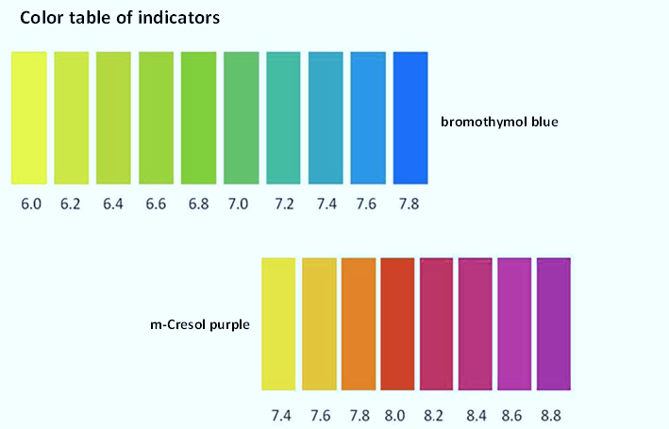
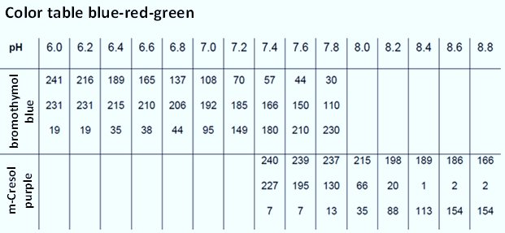
حوامض او قواعد
كوكبنا
pH
تحليل عينة المياه المحلية
1. تسمية 6 أكواب من 1 إلى 6 ، بمناسبة كل كوب في ارتفاع 0.5 سم.
2. املأ 3 أكواب حتى العلامة باستخدام عينة المياه المحلية.
3. إضافة 3 قطرات من دليل البروموثايمول الأزرق إلى كل كوب ، ويقلب جيدا.
.4 اﺳﺘﺨﺪم ﺟﺪول اﻷﻟﻮان ﻟﺘﻘﺪﻳﺮ اﻟﺮﻗﻢ اﻟﻬﻴﺪروﺟﻴﻨﻲ ﻟﻜﻞ ﻣﺤﻠوﻞ واكتب ﻧﺘﻴﺠﺔ اﻟﺮﻗﻢ اﻟﻬﻴﺪروﺟﻴﻨﻲ ﺑﺎﺳﺘﺨﺪام ﻋﺸﺮي.
5. إذا كان الرقم الهيدروجيني للعينة 7.6 أو أكثر ، كرر الاختبار 3 مرات ، هذه المرة باستخدام دليل الأرجواني واكتب النتائج باستخدام عشري.
Taghreed Al-Noor..Iraq
http://water.chemistry2011.org/web/iyc

